Slide 1

UBND PHƯỜNG HƯNG ĐẠO
TRƯỜNG TIỂU HỌC ĐA PHÚC
Môn: Toán
Bài 14: Khối lập phương, khối hộp chữ nhật(Tiết 2)
Giáo viên thực hiện: Phạm Thị Thuyết

Slide 2




Slide 3
Tìm xung quanh em những đồ vật có dạng khối hộp chữ nhật và khối hộp lập phương.

Slide 4
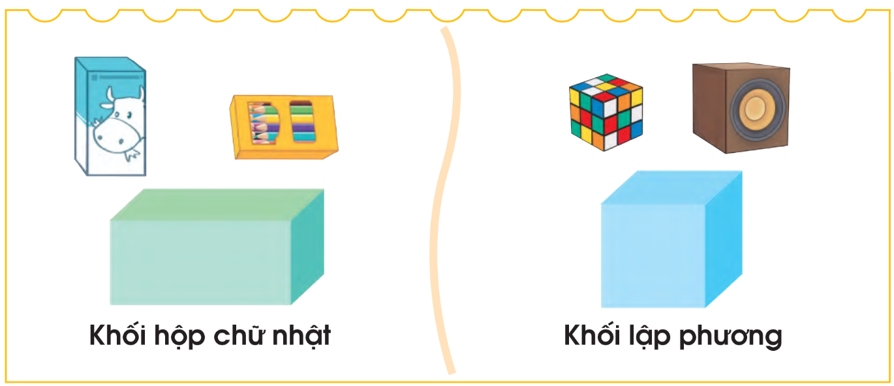

Slide 5







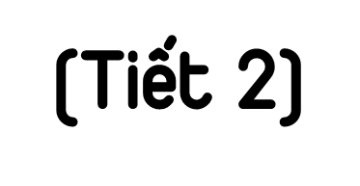

Slide 6

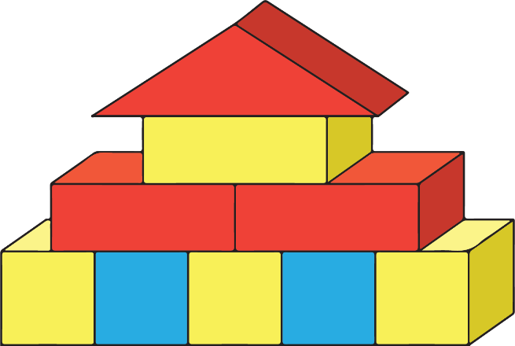
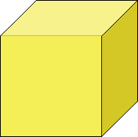
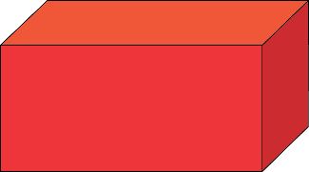
1. Bạn Mai xếp được hình bên. Trong hình đó có:
3
?
2
?

Slide 7

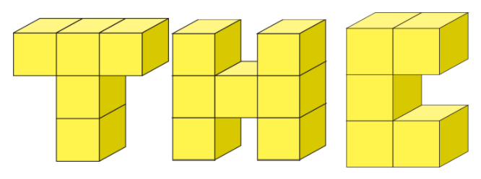
2. Chọn đáp án đúng
a) Chữ nào được xếp bởi nhiều khối lập phương nhất?
1
2
3
1
5
2
1
4
2
4
6
3
5
3
7
4
5

Slide 8
2. Chọn đáp án đúng
b) Hai chữ nào được xếp bởi số khối lập phương bằng nhau?
1
2
3
1
5
2
1
4
2
4
6
3
5
3
7
4
5

Slide 9
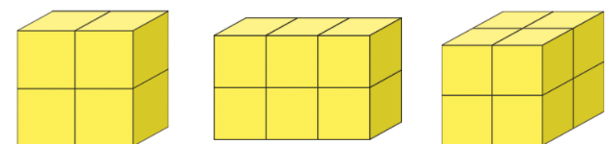
3
Các khối lập phương nhỏ như nhau được xếp thành các hình sau:
A
B
C
Hình nào là khối lập phương?

Slide 10
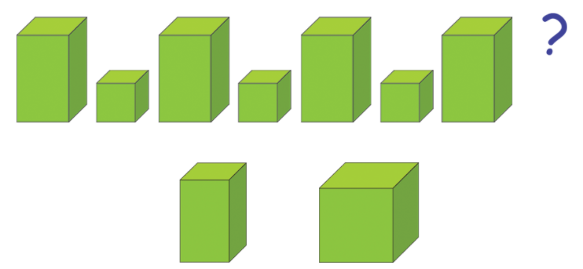
4
Hình khối thích hợp đặt vào dấu “?” là hình nào?
a)
A
B

Slide 11
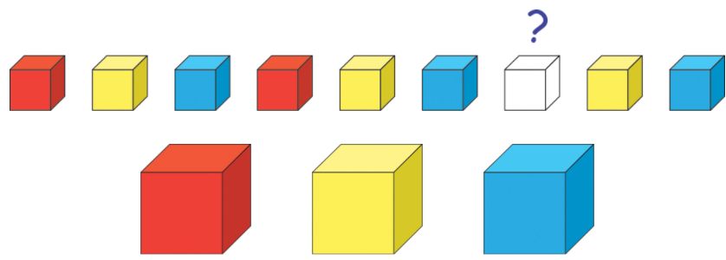
b)
?
A
B
C

Slide 12



Slide 13





Slide 14


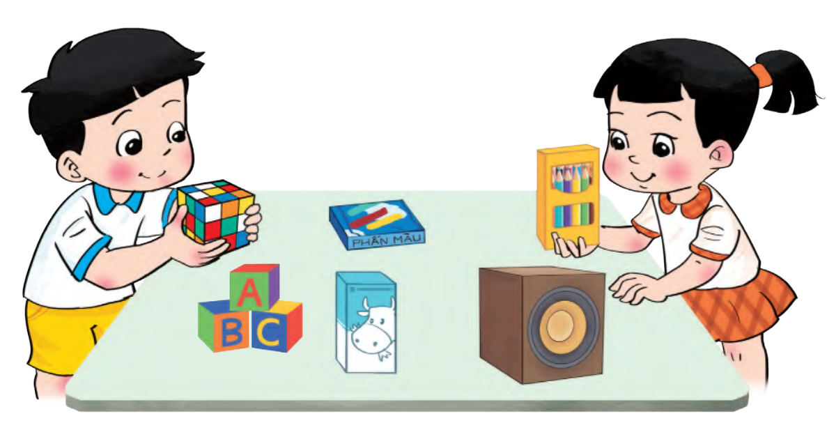



Slide 15

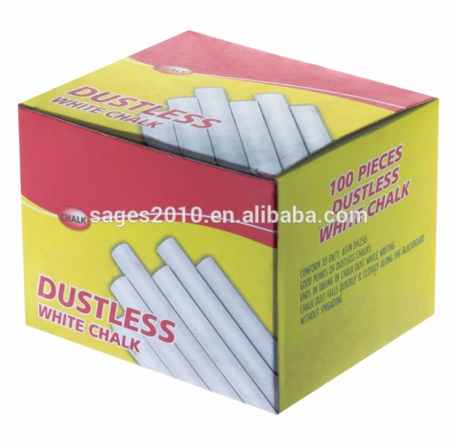
Hộp phấn này có hình dạng gì?
a. Khối hộp chữ nhật.
b. Khối lập phương.

Slide 16
Em hãy kể tên một số đồ vật có dạng khối lập phương
mà em biết.

Slide 17
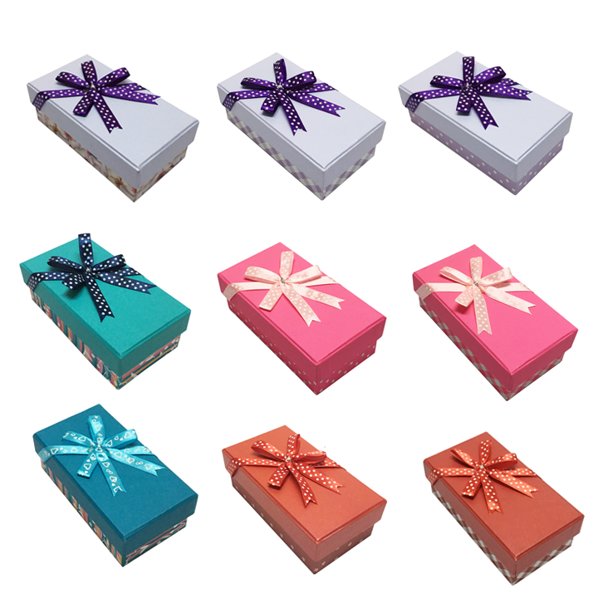
Các hộp quà bên có hình:
a. Khối lập phương
b. Khối hộp chữ nhật

Slide 18
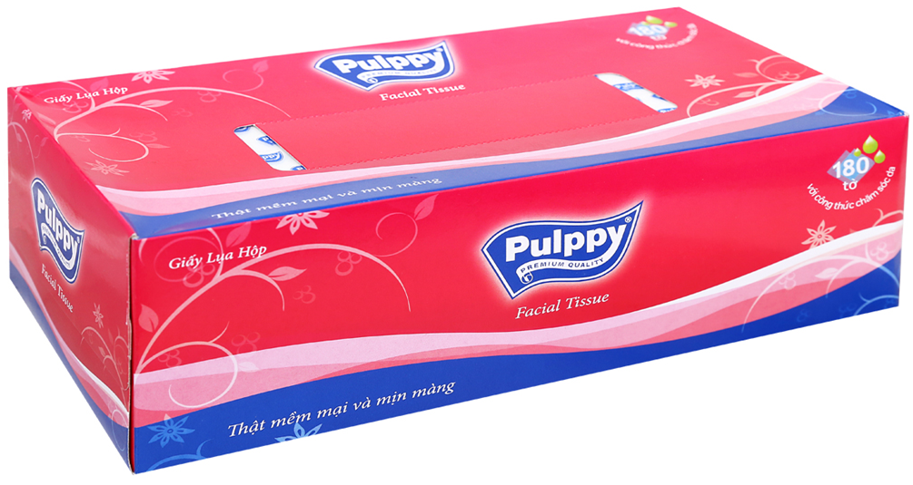
Hộp giấy ăn này có hình dạng gì?
a. Khối hộp chữ nhật
b. Khối lập phương

Slide 19



